Slide 1
Towards the Decentralised Cloud: Survey on Approaches and Challenges for Mobile, Ad hoc, and Edge Computing
报告人：易子越

Slide 2
01
简介
简要介绍分散式云计算概念以及目前主要的形式
02
目录
背景
说明分散式云计算产生的背景以及目前的研究状况
03
模型
CONTENTS
讨论目前主要的的几种分散式云计算模型以及各种模型面临的挑战和方法
04
总结
总结分散式云计算已有的工作，并对未来工作提出看法

Slide 3
01
简介
简要介绍分散式云计算概念以及目前主要的形式

Slide 4
01 简介
计算在我们的生活中越来越普遍，各种各样的设备都具有了计算能力。在分散式的云中，计算将不再受限于特定的设备，而几乎所有的设备都能够实现计算，成为分散式云的基础设施元素。
当前的云计算主要是由企业管理的专用数据中心提供，是一种集中式的模式，由大型计算机设备提供高性能的计算服务。
随着雾计算和边缘计算的出现，打破了云计算集中式的模式，初步实现了云计算的分散化。雾计算和边缘计算一般部署在数据生成的附近，能够有效地避免云计算应用于物联网场景的网络延迟。
Notes:
目前，在云计算中占主导地位的依然是集中式的云计算模式，因为集中式的云计算经过实践的检验，在大部分场景中都是非常强大且有效的，但是集中式云计算一般都是在数据中心部署，离用户端距离远，在一些延迟要求低的场景下表现并不好，而且现在具有一定计算能力和资源的设备原来越广泛，因此分散式云计算应运而生。

Slide 5
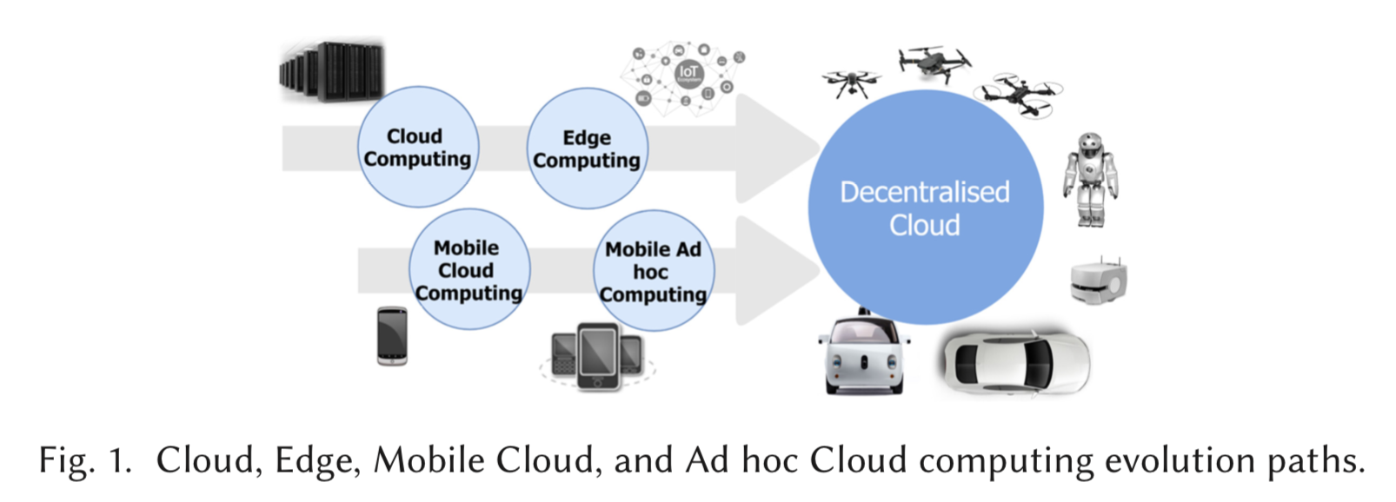
01 简介
“
”
Notes:
上图是云计算的进化路线，这里有两条路径，一条是以服务器为主导的，一条是以移动设备主导的，最终都将趋向于分散式云计算这一概念

Slide 6
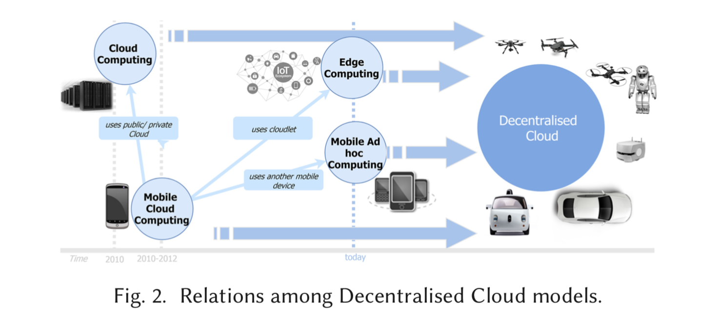
01 简介
“
”
Notes:
上图是几种分散式云计算模式的关系图，这几种模式并不是独立的，它们在应用

Slide 7
01 简介
本文主要介绍分散式云计算的三种范式：
移动云计算（Moblie Cloud Computing）
移动Ad hoc云计算（Moblie Ad hoc Cloud）
边缘计算（Edge Computing）
Notes:
移动云计算：利用云计算来增强移动设备存储和处理的能力
移动Ad hoc云计算：利用其他移动设备，例如智能手机等来增强自身移动设备的计算能力
边缘计算：利用本地云，或者边缘服务器等来增强移动设备处理任务的能力

Slide 8
02
背景
说明分散式云计算产生的背景以及目前的研究状况

Slide 9
02 背景
云计算最初是基础设施即服务构建的，可以被任何人"随时随地"地使用，具有强大的计算能力，在大部分场景下都非常强大，但是对于物联网设备的大量连接，这给云计算带来了新的挑战，于是提出了雾计算和边缘计算来解决这一问题。
物联网的兴起，使得人、流程、数据和事物连接在一起，全球的连接设备将成倍的增长，从目前的数十亿个单位增长到数百亿单位的数量级，导致云计算在逐渐地演变，比如现在的雾计算和边缘计算，开始打破数据中心的障碍，提出了新的计算形式，使得更多的数据资源的计算能力可以被有效地利用。这些技术使得云计算越来越分散，越来越靠近数据的生成地，因为这样可以有效地避免大数据移动和延迟的缺陷。
Notes:
AWS和Azure等主要云提供商越来越多地使用边缘计算服务，作为扩展其物联网方案产品的一种方式。 通过这样做，边缘计算已经成为完善的云产品的演变。

Slide 10
02 背景
伴随着云计算的蓬勃发展，移动计算也在经历前所未有的发展。移动设备和云计算共同作用构成移动云计算（Moblie Cloud Computing MCC），移动云计算是一个旨在将云计算技术用于数据移动设备的存储和处理的研究领域。 在MCC的传统方法中，云计算环境用于克服移动设备计算能力的限制。在文献中可以找到三种不同的方法来增强有限的移动设备功能：
1. 通过公共或者私人的环境，利用来自云环境的资源来提升移动设备能力的方法。
2. 依赖于位于移动设备附近的服务器的方法，称为Cloudlets
3. 依赖于其他移动设备增强计算资源和能力的方法，例如Moblie Ad hoc computing（MAC）
Notes:
第一种方法就是移动云计算，它是利用传统的云计算的计算资源来增强移动设备的计算能力
第二种方法是依赖于移动设备附近的服务器或者本地云，边缘计算就是采用这种方法来增强移动设备的能力，将移动设备的部分任务卸载到边缘节点进行计算，然后返回结果，这样不仅增强了移动设备的计算能力，同时也能够节约移动设备的能耗
第三种方法是依赖于其他的移动设备，也就是将移动设备的任务发送到附近的其他移动设备进行分布式执行，从而提高自身的计算能力

Slide 11
02 背景
Notes:
上图是对云计算、移动云计算、移动Ad hoc计算以及边缘计算进行对比，包括动机、客户端、资源性质、获得额外计算能力的方法、优化目标、产品的代表性提供商（在中国国内，阿里云、百度云、华为云的云服务提供商，除了提供云计算服务，同时也提供边缘计算服务）、行业标准等几个方面
在动机方面，云计算是为了提供按需的IT服务；移动云计算是为了提供给移动设备提供更强大的计算资源和计算能力；移动Ad hoc计算的目的和移动云计算相同；边缘计算的最主要目的减少物联网设备数据处理和传输的延迟
客户端方面，也就是用户，云服务的用户可以是任意的应用，只需要将计算请求提交到服务器即可；移动云计算则是为移动设备服务的，因此他的服务对象也仅限于移动应用，移动Ad hoc云的用户和移动云计算是相同的；Edge Computing的服务对象的物联网设备。
资源性质：云计算是依靠数据中心或者计算中心稳定的服务器提供资源，移动云计算的计算资源由云计算提供外，移动设备自身也有一定的计算能力；移动Ad hoc计算需要依赖其他的移动设备；边缘计算的计算资源来自云物联网设备自身和处于边缘的计算节点

Slide 12
02 背景
许多作者认为随着物联网的发展，需要对云计算进行分散化（去中心化），因为这些物联网设备已经从简单的数据消费者转变成了数据提供者，丰富的物联网设备将产生如此大量的数据，从长远来看，集中所有处理将变得不切实际。
Notes:
传统的集中式云计算应对物联网环境存在一下不足：更为巨大的连接数量和数据流量，这对于集中式的数据中心的一个严峻的挑战；第二，传统集中式云计算带来的网络延迟是不能够满足众多物联网设备处理要求的；第三，随着计算能力越来越廉价，许多IOT设备也具体一定的计算处理能力，如果仅使用云计算处理，设备自身的能力将会被浪费，资源利用率低下。

Slide 13
03
模型
讨论目前主要的的几种分散式云计算模型以及各种模型面临的挑战和方法

Slide 14
03 MCC-概念
MCC的定义
MCC这一研究领域旨在连接云计算、移动计算和网络管理。有多种方法和定义，但是核心都是相同的，即是一个将云计算应用于移动设备存储和计算过程的技术。例如：
Sanaei[74]将MCC定义为“丰富的移动计算技术，利用各种云和网络技术的统一弹性资源，实现无限制的功能，存储和移动性，随时随地为众多移动设备提供服务。
ForChang[16]将MCC定义为“一种新兴的移动云模式，它利用移动计算，网络和云计算来研究移动服务模型，为移动客户开发移动云基础架构，平台和服务应用程序。 其主要目标是基于网络，计算机，存储和移动设备中可扩展的移动云资源，为用户提供具有移动性的位置感知移动服务。 它的目标是使用高效的移动云资源，以“按使用付费”模式为他们提供安全的移动云资源，服务应用程序和数据。“
Kovachev[51]将MCC描述为“通过对云存储和计算资源的无处不在的无线访问来实现移动设备功能的透明弹性增强的模型，以及关于操作条件变化的上下文感知动态调整，同时保留移动设备的可用传感和交互功能。“

Slide 15
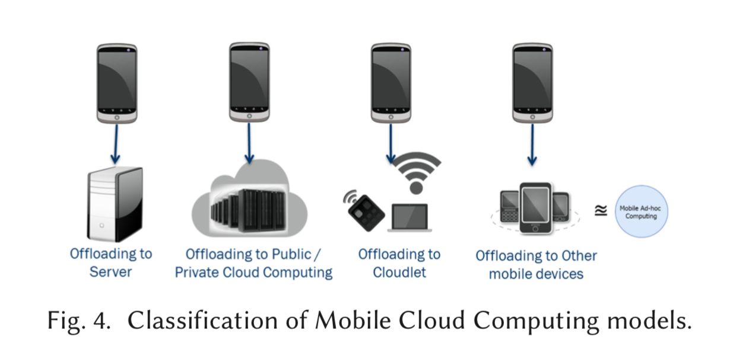
03 MCC-模型
有多篇论文解决了移动设备工作负载卸载到计算资源丰富的云环境的问题。这些可以根据四个角度进行分类，如图4所示：
卸载到服务器：通过卸载到可以在云环境中定位或不在的特定服务器，它提供资源来减轻移动资源限制;
卸载到云：通过使用私有或公共云计算基础架构; 这考虑了卸载的应用程序部件的执行经常是在IaaS提供程序中执行的虚拟机[1]。
卸载到Cloudlet：通过使用本地计算基础架构或Cloudlets [80]。 这些目标旨在通过使用更靠近移动设备位置的本地基础架构，cloudlet来减少因使用远程传统云基础架构而产生的开销网络延迟。
卸载到移动设备/Ad hoc云：使用额外的移动设备容量，通常标记为代理。 最近，在这个观点下，通过Ad hoc移动云概念的发展，已经制定了一个新概念。

Slide 16
03 MCC-挑战
01
02
03
04
Inherent Mobile
Devices Challeng
Network
Connectivity
Off-loading &
Application Partitioning
Security
移动设备在资源和电池方面的局限性以及感知上下文和位置的能力限制
移动设备需要通过网络和外界交换数据，网络连接是移动云计算面临的一大挑战
信息安全问题，即保证信息的保密性、真实性、完整性、未授权拷贝和所寄生系统的安全性
围绕应用程序卸载和分区技术来增强移动设备的能力

Slide 17
03 MCC-挑战
Inherent Mobile Devices Challenges（移动设备固有问题带来的挑战）
资源和能耗受限：随着移动设备硬件的发展，例如CPU，内存，存储器等，移动设备的计算能力得到了大幅度的增强，但是由于电池对移动设备资源可用性对影响，电池寿命依然是移动计算的主要障碍。在这方面，Sanaei[74]承认现有的努力通过应用卸载技术优化移动设备上的能源利用以及这不能总是减少能源的事实。MCC是一种有前景的解决方案，不需要对移动设备的硬件软件结构进行更改，利用软件卸载技术就可以降低移动设备的功耗。
Network Connectivity
移动设备的移动性以及它们依赖无线网络对移动云计算来说是一个挑战。无线网络具有低带宽、间歇性和低可靠性的网络协议等特性，它们是影响延迟的主要因素，因此会从负面影响设备能耗和响应时间。为了解决这些问题，目前已经开发了基于本地云或cloudlet的方法。在此背景下，参考文献[101]解决了移动设备和云环境之间无线间歇连接的问题，作为MCC关键的独特方面。它开发了一种动态卸载算法，该算法可以考虑用户的移动模式以及与不同地理位置分散的cloudlet的连接。此外，它还根据用户与云端和云端覆盖区域的距离来检查云端的准入控制策略。

Slide 18
03 MCC-挑战
Security
移动云计算服务执行需要安全的环境，但是到目前为止，这个问题几乎没有涉及。需要采取隐私措施来确保在独立和可靠的环境中执行移动应用程序，尤其是在网络级别上。
Off-loading & Application Partitioning
今天，许多移动云计算的观点都围绕应用程序卸载和分区技术来增强移动设备的能力[28]。 卸载包括将移动计算工作负载的一部分移动到异构云模型中更多资源丰富的服务器[53]。
计算卸载包括一下需要考虑的阶段：
•卸载决策：卸载被视为节省能源和/或提高移动设备性能的一种手段; 但是，可行性和获得的益处都取决于诸如可用网络链路和要传输的数据量之类的因素。 考虑到卸载成本（通常在时间，性能和能源方面）与本地处理成本之间的权衡，在达成卸载决策方面起着关键作用。
•应用部件卸载的决策：卸载粒度可以静态采取; 这是在应用程序开发时在移动应用程序执行流程中预先确定的; 或动态地，在运行时基于给定时间的执行上下文确定[53,55]。 要卸载的应用程序候选部分的粒度范围从卸载整个应用程序，所谓的粗粒度方法; 细粒度的方法，在对象，方法，类，功能甚至任务的层面上考虑特定的应用部分[24]。
•选择基础设施进行卸载

Slide 19
03 MCC-现有工作分析
Approaches Based on Server Off-Loading基于服务器的卸载方法
该模型考虑从移动设备卸载到固定的外部服务器，该服务器可以或不在云环境中托管。
“MAUI: Making Smartphones Last Longer with Code Offload.”MAUI [21]的目标是在执行资源密集型应用程序时减少移动设备消耗的能耗。它在方法级别提供细粒度应用程序卸载。 MAUI由微软2010年的研究定义，是移动云计算的前身之一，其作用通常是参考[28,40]。 MAUI的设计目标是克服移动设备的电池限制。这项工作确定了三种最耗能的应用类别：视频游戏和流媒体，以及专注于分析来自移动设备传感器的数据流的应用程序。MAUI有两个应用程序，一个在移动设备运行，一个在服务器上运行。在运行时，MAUI确定所有已检测的方法是在移动设备上执行它还是在每次执行之前在服务器中远程执行。
“Cuckoo: a Computation Offloading Framework for Smartphones.”Cuckoo框架[46]针对Android平台的应用程序卸载。 Cuckoo的设计目标专注于为手机计算卸载提供框架，从而降低能耗，同时提高Android移动平台执行计算密集型应用程序的速度。 该框架包括基于Java的编程模型，与Runtime环境相结合。 它允许移动到服务器的细粒度方法卸载，它提供了两种优化模型：最小化计算时间和移动设备能耗。 服务器端执行需要运行完整Java虚拟机的任何环境，无论是专用服务器，本地群集，云环境中的VM还是任何其他有能力的环境。

Slide 20
03 MCC-现有工作分析
Approaches Based on Public/Private Cloud Computing 基于公有/私有云的卸载方法
这些方法主要侧重于通过传统的云的强大的资源来增强移动设备功能，这些功能都考虑在私有云或公共云环境以及不同级别的云堆栈（IaaS，PaaS和SaaS）中。
“CloneCloud: Elastic Execution Between Mobile Device and Cloud.”CloneCloud系统，能够自动将手机上的应用传送到云端加速。使用静态分析（static analysis）及动态分割（dynamic profiling）的方法将手机上的而应用程序进行划分。手机中的应用在某个迁移点时，以thread为单位迁移到云端，云端执行结束后返回，重新整合回手机设备上。
这个系统的两点好处：1.能够在不修改手机应用的前提下，通过把一些合适的负载扔到云端的clone device去执行，来达到省电、优化执行时间的目的。
“ThinkAir.” ThinkAir的[49,50]目标是简化开发人员将他们的应用迁移到云的任务。为此，它提供了一个框架，有助于方法级计算卸载到云环境。 ThinkAir提供的主要新颖功能采用了更为复杂的云计算环境，旨在利用云潜力实现移动云优势的弹性和可扩展性。 ThinkAir提供按需云资源分配，以符合移动应用程序的特定要求，以便在CPU和内存资源级别卸载。与CloneCloud不同，ThinkAir使用公共商业云产品，不存储预定义的可卸载代码分区。相反，ThinkAir依赖于开发人员提供的注释来识别要卸载的代码候选部分。此外，它可以通过动态管理云环境中的虚拟基础架构实现并行化，从而减少云服务器端和整个应用程序的执行时间和能耗。

Slide 21
03 MCC-现有工作分析
Approaches-Based Cloudlets（基于Cloudlets的方法）
与之前描述的受远程服务器或云影响的方法相反，这些模型的总体目标是减少因使用远程的传统云基础架构而产生的网络延迟开销。 这是通过使用更靠近移动设备位置的本地云或基础设施cloudlet来实现的。（靠近）Proximity旨在确保cloudlet响应时间的可预测性，以毫秒级为单位。 一般而言，从云端的视角构建了cloudlet在互联网上形成“分散且广泛分散”的计算基础架构的场景。 它类似于现在通过易于部署，持久且自我管理的“数据中心盒”资源来丰富WIFI接入点。
“The Case for VM-Based Cloudlets in Mobile Computing.”本文提出的体系结构取决于“云计算基础架构的瞬态定制”[80]，其中虚拟机临时创建、使用，然后以动态方式从云端基础架构中丢弃，并提供特定服务到附近的移动设备。 VM技术为Cloudlet可持续性创建了必要的隔离和兼容性。
Gabriel 将Cloudlet的概念应用于可穿戴设备，用以增强移动设备能力。Garibel依靠Cloudlet，旨在减少端到端的延迟，同时解决这些可穿戴设备的电池和处理限制。在Gabriel中，卸载通常发生在可穿戴设备和附近的云端之间。可穿戴设备发现并与之关联。在无法访问互联网连接的情况下，替代解决方案是使用由用户携带的移动设备或笔记本电脑作为卸载的直接设备。提出的愿景是，随着智能手机越来越具有处理能力，它们可以在不久的将来转变为可行的卸载设备。 Gabriel将每个认知应用程序部署在Cloudlet集群中的独立VM中。该集群还用于执行各种应用程序所需的计算任务并行化。

Slide 22
03 MCC-现有工作分析
Approaches Based on Mobile Devices Cloud Computing Infrastructures
迄今为止，关于云的移动设备部分的方法是探索最少的方法。此分类下的工作与以前的MCC工作有很大不同。对于基于服务器，公共/私有云和基于Cloudlet的MCC方法，移动资源充当客户端，主要动机是通过在资源更丰富的环境中获取额外计算资源来扩展其有限计算能力。这些资源更丰富的环境在它们可以为移动应用程序执行带来的资源方面被证明是无限的，在这些方法考虑下在电池和网络不稳定性方面都没有提出限制。
“Hyrax: cloud computing on mobile devices using Map Reduce.”Hyrax [58]是“源自Hadoop的平台，支持Android设备上的云计算。”Hyrax的构建基于以下愿景：移动计算是“云计算的扩展，其基础硬件至少部分由云计算组成移动设备“[58]。 Hyrax的总体目标是评估移动设备硬件和网络基础设施的可行性，以成为一种使用本地数据和计算资源的云提供商，类似于传统云。以下原则指导拟议的移动云计算基础设施：“（a）每个节点由不同的用户拥有; （b）每个节点可能是移动的; （c）每个节点都是电池供电的，（d）网络拓扑结构更具动态性[58]。
“A virtual cloud computing provider for mobile devices.” 其整体定位是通过模拟云环境以及附近可用的其他移动资源来克服移动资源限制，以应对与云无法连接或成本过高的情况。通过将仅由移动设备创建的基础架构定义为临时p2p云，此工作在MCC领域中是独一无二的。

Slide 23
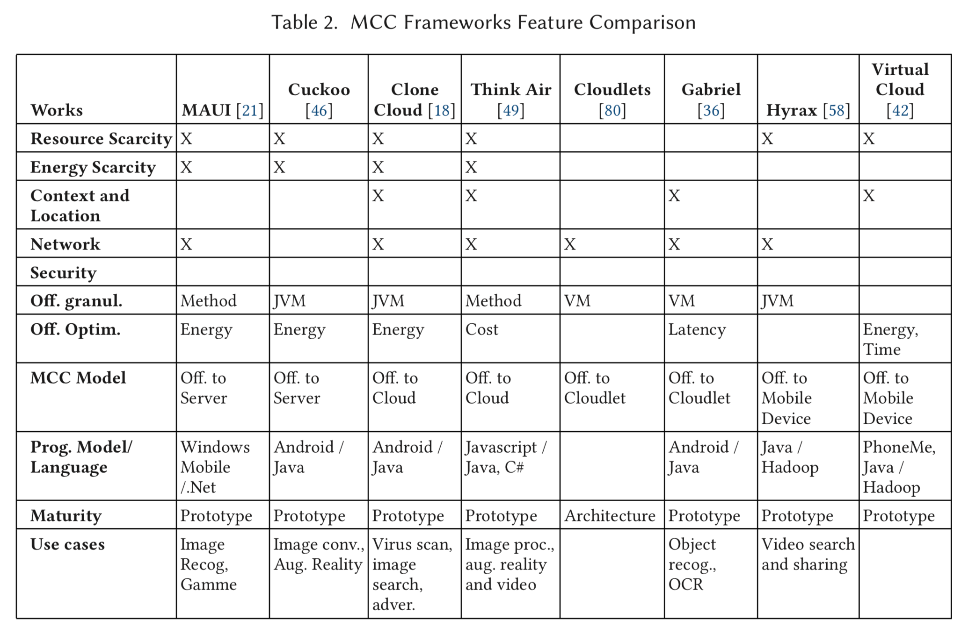
03 MCC-框架比较

Slide 24
THANKS

